Slide 1


Knowledge Distillation based
Representation Learning
付哲仁 2022.6.17

Slide 2
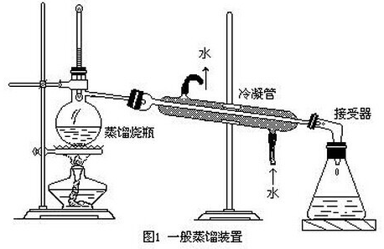
背景与动机
想从大数据、大模型学习知识到目标数据和基础模型上，以提高基础模型在目标数据上的性能。
一般认为网络模型的参数保留了模型学到的知识，知识也可以看成输入到输出的映射关系（mapping）。
蒸馏 (distillation) 是一种热力学的分离工艺，它利用混合液体或液-固体系中各组分沸点不同，使低沸点组分蒸发，再冷凝以分离整个组分的单元操作过程。

Slide 3
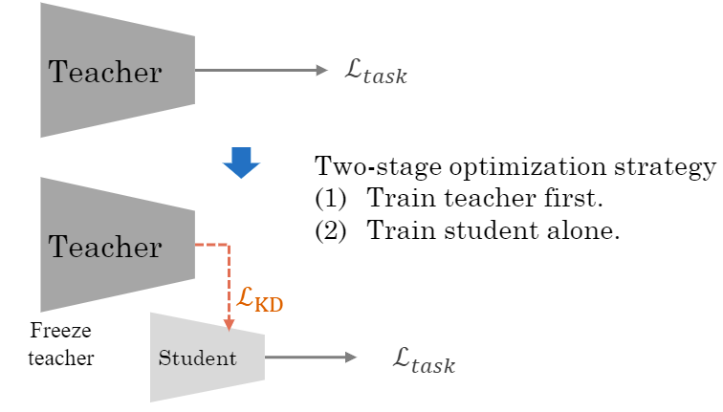
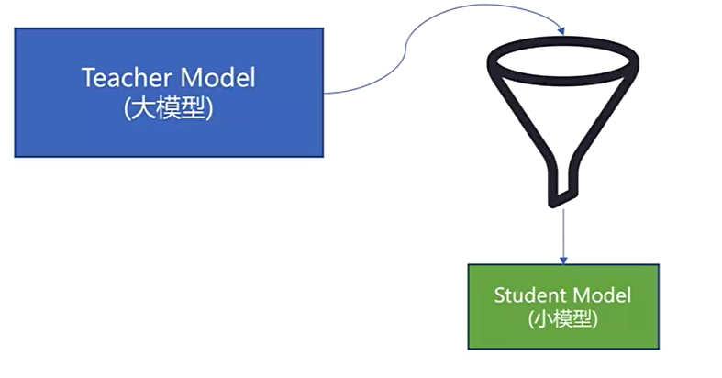
定义
Knowledge Distillation/Transfer，知识蒸馏，知识迁移
将teacher网络的知识转移 (transfer)到student网络，提升后者模型单独训练的效果，可以看成是模型压缩+迁移学习的结合。

Slide 4
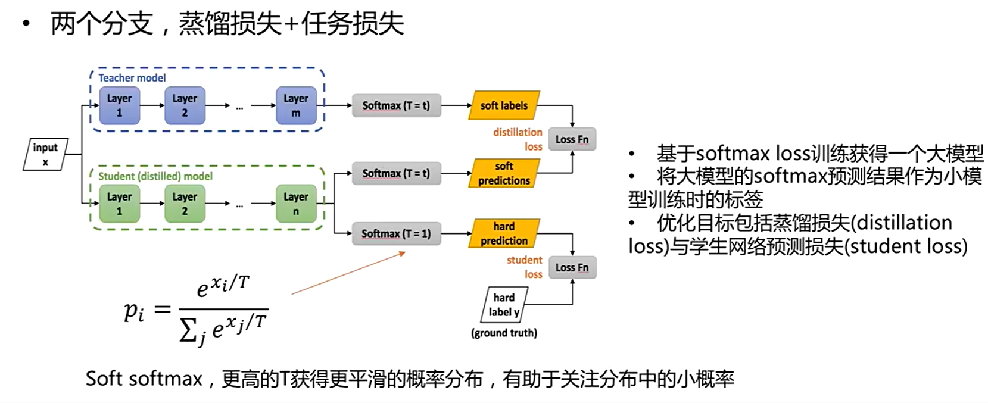
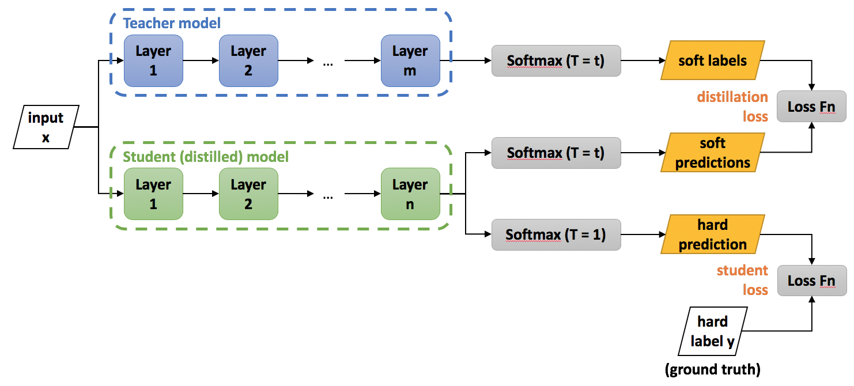

一般范式
Hinton et al, Distilling the Knowledge in a Neural Network, NIPS, 2014
PPT下载 http://www.1ppt.com/xiazai/

Slide 5
相关工作
本质：
最小化teacher网络和student网络在各方面的差异，以达到student逼近teacher的作用，使student拥有更好的性能 (近似甚至超过teacher)。
用teacher网络来提供额外的监督信号/soft labels
关键三要素：
如何确定teacher和student模型（以及优化方式）
如何确定蒸馏的目标（最小化对象的选择）
如何确定约束方式（损失函数的设计）
https://github.com/yoshitomo-matsubara/torchdistill
https://github.com/HobbitLong/RepDistiller

Slide 6
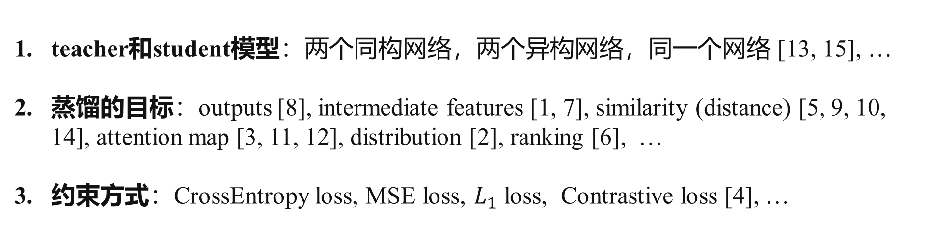
相关工作
teacher和student模型：两个同构网络，两个异构网络，同一个网络 [13, 15], …
蒸馏的目标：outputs [8], intermediate features [1, 7], similarity (distance) [5, 9, 10, 14], attention map [3, 11, 12], distribution [2], ranking [6], …
约束方式：CrossEntropy loss, MSE loss, $L_{1}$ loss, Contrastive loss [4], …
[1] FitNets: Hints for Thin Deep Nets, ICLR, 2015
[2] Learning Deep Representations with Probabilistic Knowledge Transfer, ECCV, 2018
[3] Improving the Performance of Convolutional Neural Networks via Attention Transfer, ICLR, 2017
[4] Contrastive Representation Distillation, ICLR, 2020
[5] Relational Knowledge Distillation, CVPR, 2019
[6] Accelerating Deep Metric Learning via Cross Sample Similarities Transfer, AAAI, 2018
[7] A Gift from Knowledge Distillation: Fast Optimization, Network Minimization and Transfer Learning, CVPR, 2017
[8] Variational information distillation for knowledge transfer, CVPR, 2019
[9] Similarity-Preserving Knowledge Distillation, ICCV, 2019
[10] Correlation Congruence for Knowledge Distillation, ICCV, 2019
[11] Paraphrasing Complex Network: Network Compression via Factor Transfer, NIPS, 2018
[12] Matching Guided Distillation, ECCV, 2020
[13] Be Your Own Teacher: Improve the Performance of Convolutional Neural Networks via Self Distillation, ICCV, 2019
[14] Learning Metrics from Teachers: Compact Networks for Image Embedding, CVPR, 2019
[15] MetaDistiller: Network Self-Boosting via Meta-Learned Top-Down Distillation, ECCV, 2020

Slide 7
基于自监督的应用
和对比学习 (Contrastive Learning)一样，可在其他任务上作为辅助工具提升性能，二者甚至是相辅相成的。
Visual Embedding/Similarity Learning：
[1] Embedding Transfer with Label Relaxation for Improved Metric Learning, CVPR, 2021
[2] Simultaneous Similarity-based Self-Distillation for Deep Metric Learning, ICML, 2021
Large Pre-training Model
[3] Align before Fuse: Vision and Language Representation Learning with Momentum Distillation, NeurIPS, 2021
[4] Training data-efficient image transformers & distillation through attention, ICML, 2021
Self-Supervised Learning
[5] MoCo: Momentum Contrast for Unsupervised Visual Representation Learning, CVPR, 2020
[6] Self-Taught Metric Learning without Labels, CVPR, 2022

Slide 8
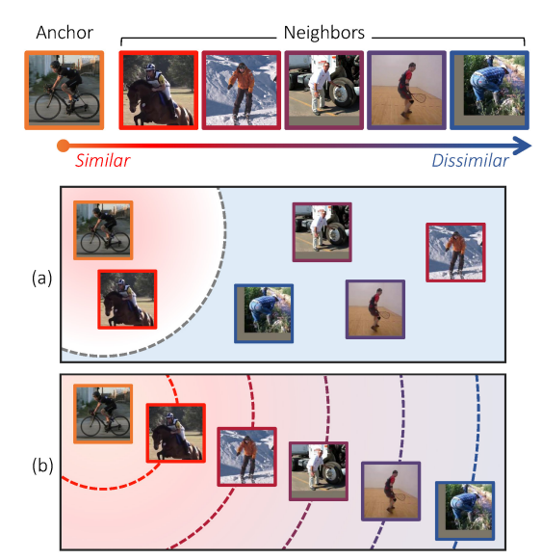
论文解读
Embedding Transfer with Label Relaxation for Improved Metric Learning CVPR, 2021
动机：相似度学习时，由于数据集的局限性，两个样本之间的标签是二元化的（0或1，同类或异类），缺少介于0-1之间状态的监督与指导。
Practical
Ideal

Slide 9
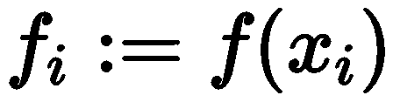
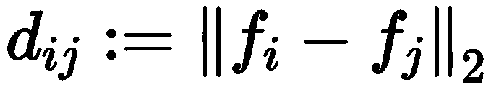
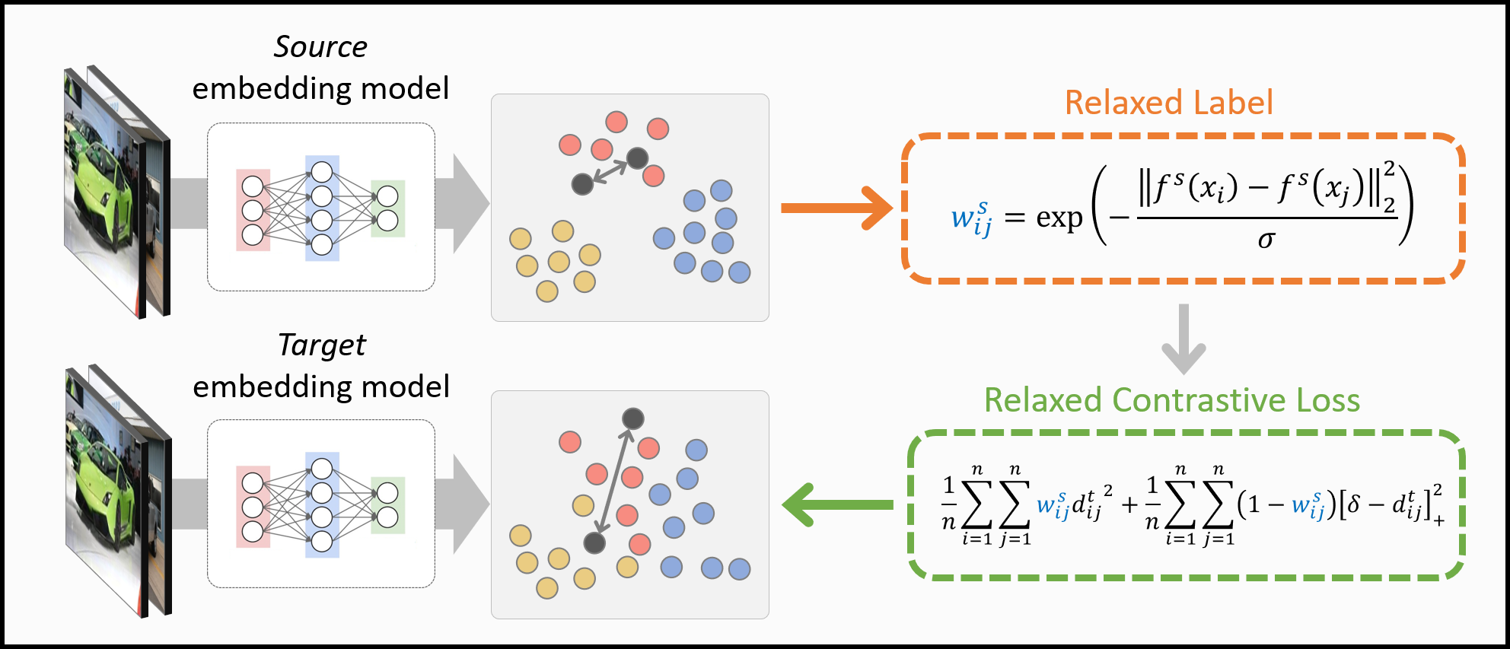
Image Embeddings
Euclidean distance
论文解读
Teacher/Source
Student/Target
方法：
利用更强大Teacher模型 (提前训练好)，计算不同样本之间的语义相似性，并归一化到[0, 1]，作为样本之间的软标签(Relaxed label)，指导student模型训练。

Slide 10
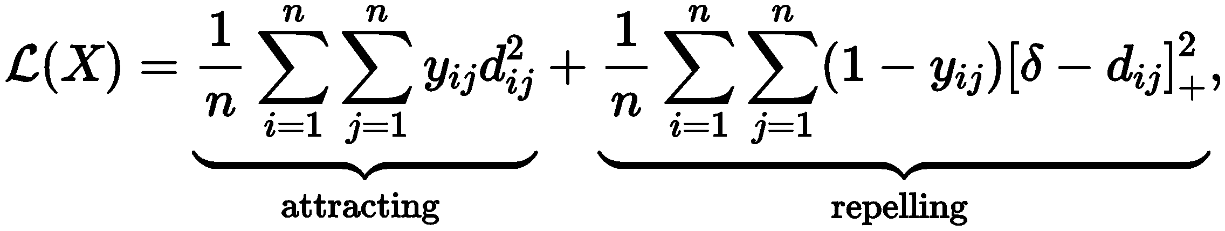
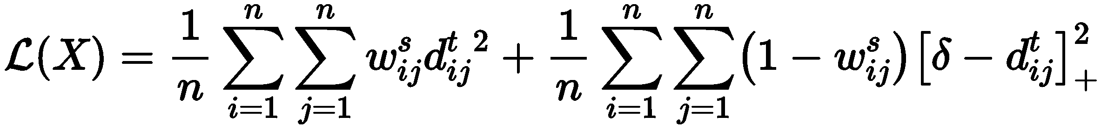
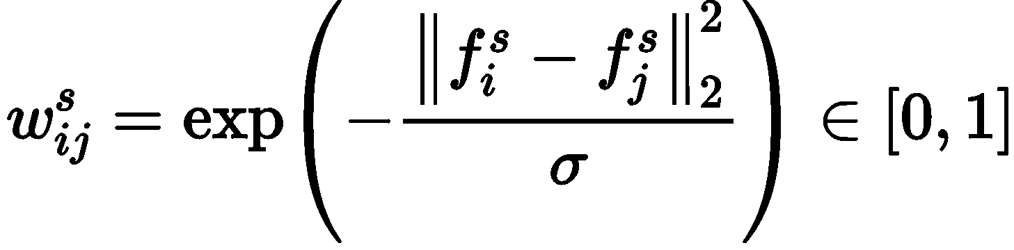
样本间
的标签
样本间
的距离
论文解读
Traditional Metric
learning loss
Improved Metric
learning loss

Slide 11
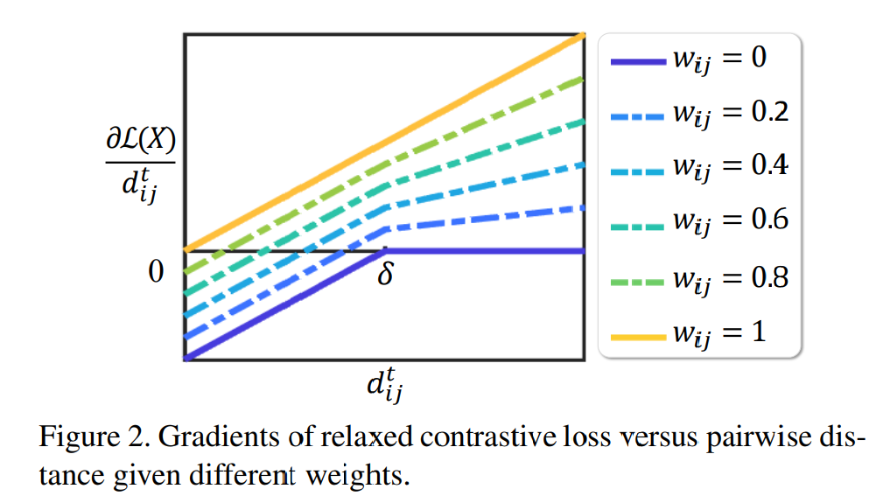
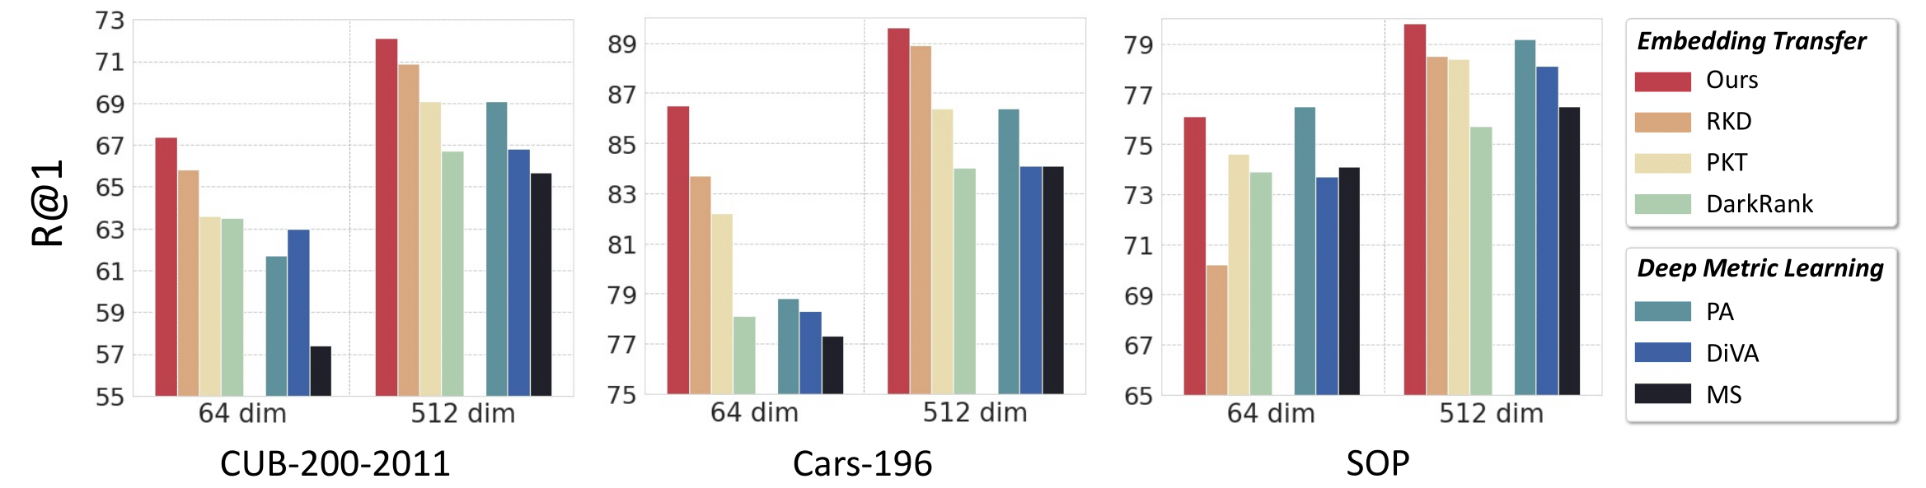
论文解读
Performances comparison

Slide 12
论文解读
Align before Fuse: Vision and Language Representation Learning with Momentum Distillation
NeurIPS, 2021
动机：
现有的 Vison-Language Pre-training 方法依赖于预训练的object detector，进行图像d region features提取，再采用cross-modal encoder将 visual features 和 textual features (word tokens features) 进行融合，但存在几个问题：
缺乏对图像和文本之间的复杂交互与建模，因此不擅长需要细粒度图像文本理解的任务。
图像和文本映射仍然停留在原始的特征域空间，使得encoder很难建模他们之间的交互。
使用的 image-text datasets是网上搜集的带有严重噪声的数据 (5~14M)，训练可能过拟合，降低泛化性。

Slide 13
论文解读
Align before Fuse: Vision and Language Representation Learning with Momentum Distillation
NeurIPS, 2021
动机：
现有的 Vison-Language Pre-training 依赖于预训练的object detector，进行图像 region features提取，再用multi-modal encoder (Transformer)将 visual features 和 textual features (word tokens) 进行融合，但存在几个问题：
缺乏对图像和文本之间复杂交互 (interactions)的建模，因此不擅长细粒度的图像-文本理解任务。
图像和文本特征输入encoder前未对齐 (unaligned)，仍在各自的特征域空间，使encoder很难建模交互。
使用的 image-text pairs是网上搜集的带有严重噪声的数据，训练可能过拟合，降低模型泛化性。

Slide 14
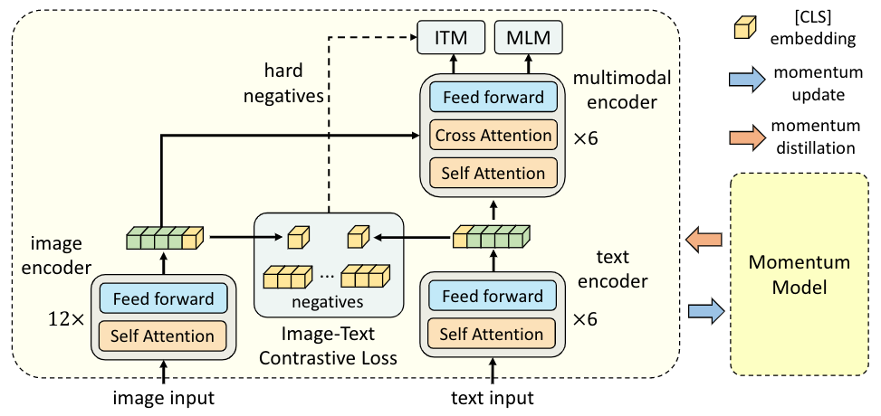
论文解读
方法：
作者首先分别用单模态Transformer encoder对image和text输入进行特征提取。再用multi-modal encoder来融合图像特征之前，引入了一个中间的 image-text contrastive loss，有三个优势：
将 image feature 和 text feature 进行了对齐，更易于encoder进行cross-modal learning。
改善了单模态encoder，以更好地理解图像和文本的语义。
学习了一个公共的低维嵌入空间，可以通过困难样本挖掘找到更多有信息的样本。

Slide 15
论文解读
ALBEF 的image encoder是 ViT-B/16，BERT-based 模型的前6层作为text encoder ，后6层被作为multimodal encoder。
预训练的目标/损失函数有三个：
1. Image-Text Contrastive loss
2. Image-Text Matching (ITM) loss
3. Masked Language Modeling (MLM) loss

Slide 16
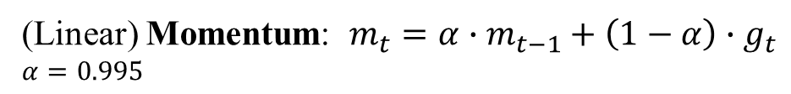
(Linear) Momentum: $m_{t}=α∙m_{t−1}+\left(1−α\right)∙g_{t}$
$$α=0.995$$
论文解读
方法：
为了改善在噪声环境下的学习问题（伪负例、假阳性），本文引入了 Momentum Distillation (MoD)，在训练过程中，作者加入模型的一个动量 (momentum)版本，然后利用这个动量模型来产生 soft-labels 作为额外监督，MoD能减轻由于web数据集错误标注对模型的误导。
Notes:
动量定理指出： 物体所受合力的冲量等于物体的动量变化

Slide 17
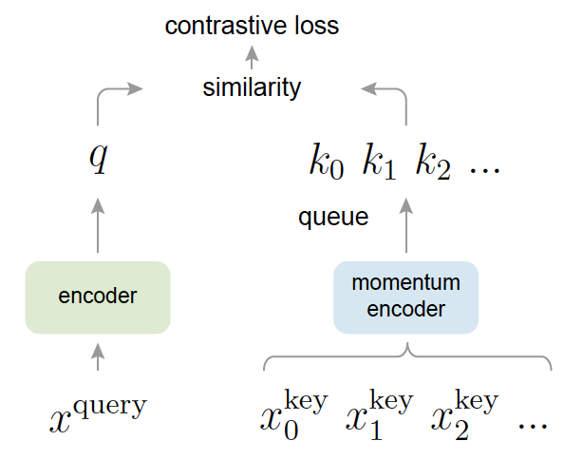
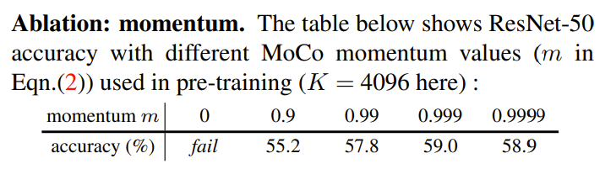

类似于MoCo模型的动量更新:
He et al, MoCo: Momentum Contrast for Unsupervised Visual Representation Learning, CVPR, 2020

Slide 18
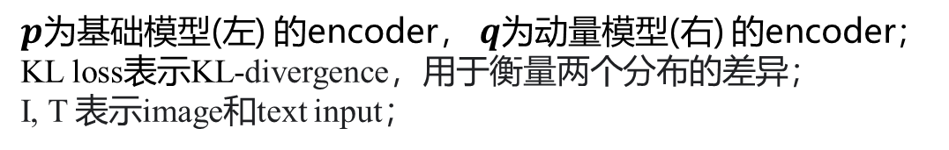
论文解读
方法：
动量模型可看作不断更新/优化的teacher网络，用于计算 soft-labels / pseudo-target，加入到之前的loss中。
$p$为基础模型(左) 的encoder， $q$为动量模型(右) 的encoder；
KL loss表示KL-divergence，用于衡量两个分布的差异；
I, T 表示image和text input；

Slide 19
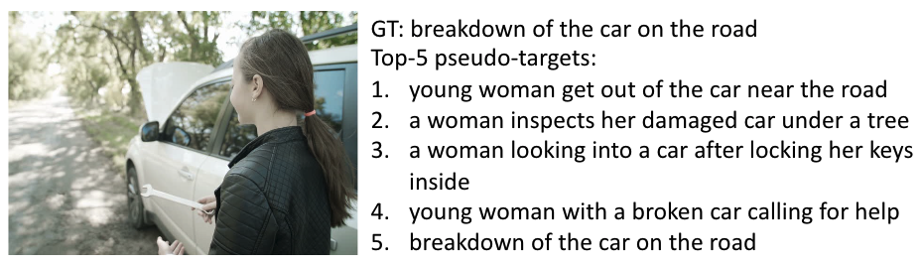
论文解读
假阳性文本示例
new concepts such as "young woman" and "tree".

Slide 20
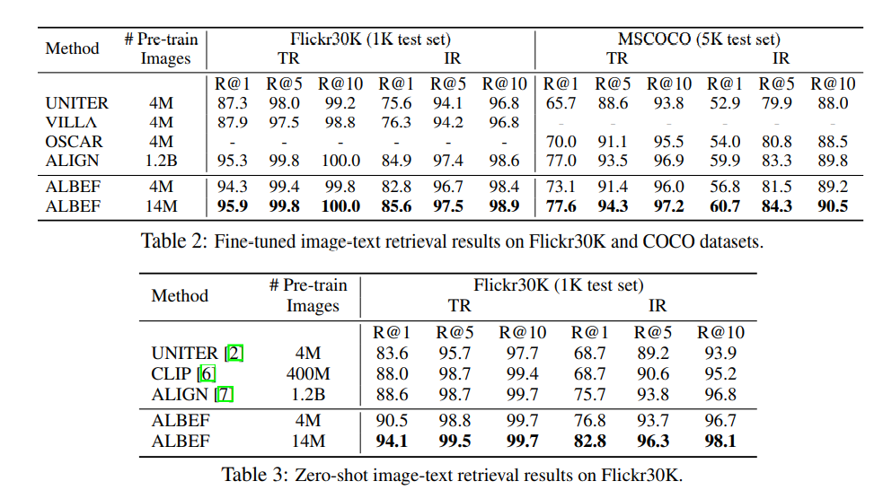
论文解读
Downstream Vision and Language Tasks

Slide 21

Thanks！
Any Questions~

